Slide 1
ЛИКОВНЕ КОМПОЗИЦИЈЕ

Slide 2
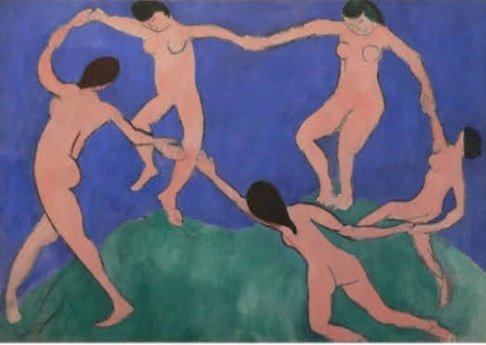
Компоновање је ликовни процес међусобног повезивања ликовних елемената у цјелину, према властитој ликовној концепцији. Компоновање подлијеже одређеним композицијским начелима.
Композиција је систем ликовних елемената компонованих по композицијским начелима.

Slide 3
Композицију одређују :
1. Идеја
2. Материјал
3. Карактер и величина површине на којој се компонује
4. Ликовни елементи којима се композиција остварује
5. Ликовна начела по којима се ликовни елементи међусобно повезују

Slide 4
Основне композиције су :
Хоризонтална и
Вертикална
Композиције које нарушавају основне одреднице оквира (кадра) су:
1. Дијагонална
2. Кружна
3. Пирамидална и
4. Слободна

Slide 5
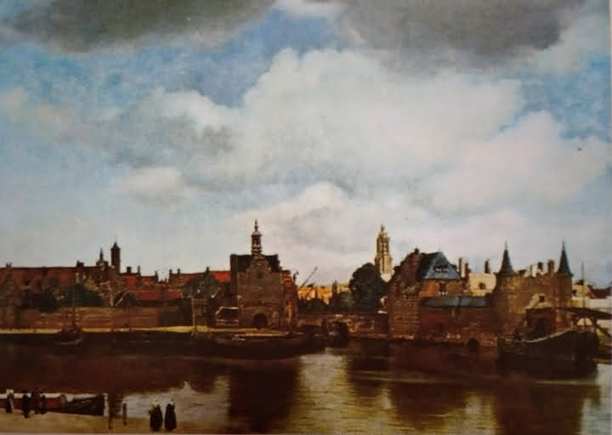
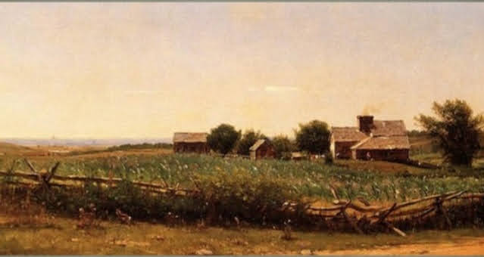
ХОРИЗОНТАЛНА КОМПОЗИЦИЈА
Она дјелује смирено и даје осјећај кретања слијева на десно или од средишта на лијево и десно. Структурни елементи су поредани водоравно у неколико хоризонталних низова.

Slide 6
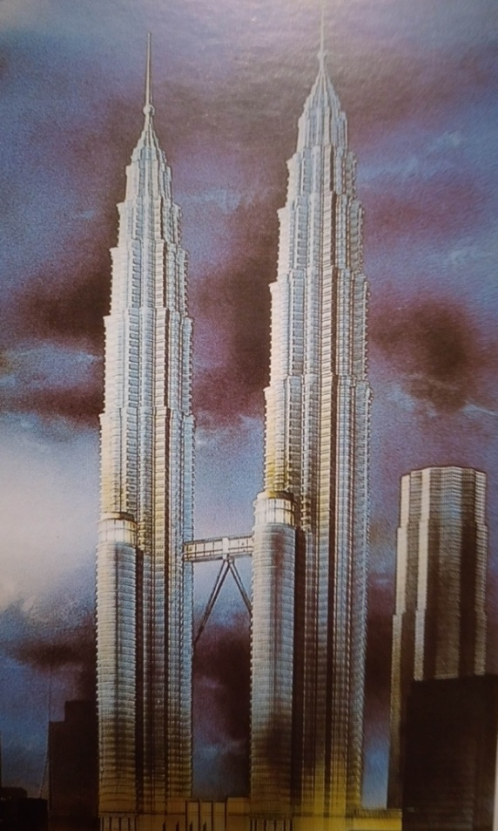
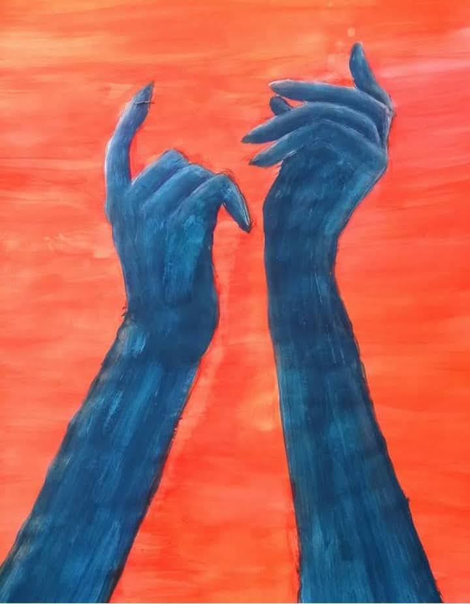
ВЕРТИКАЛНА КОМПОЗИЦИЈА
Основни распоред елемената се креће усправно. Ова композиција означава раст, уздигнуће, полет .

Slide 7
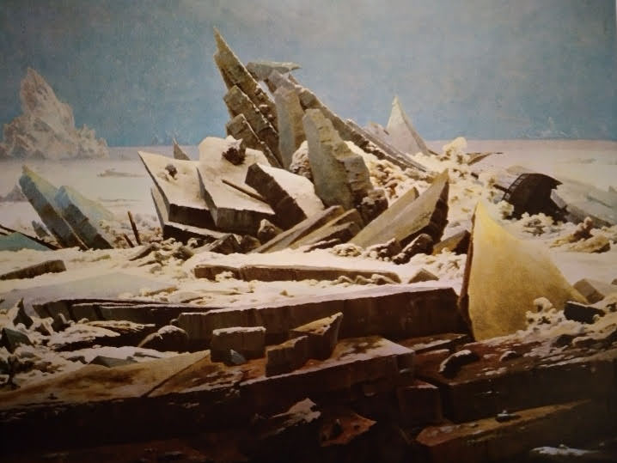
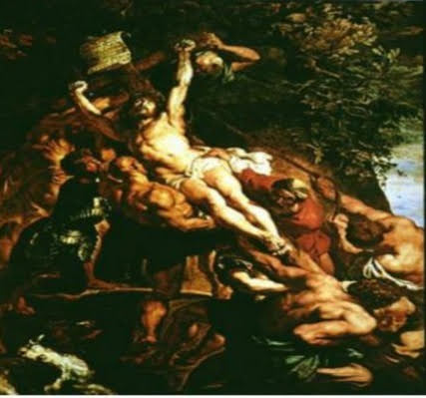
ДИЈАГОНАЛНА КОМПОЗИЦИЈА
Распоред елемената иде у дијагоналним смјеровима. Оставља утисак покрета, продора у простор и динамике .

Slide 8
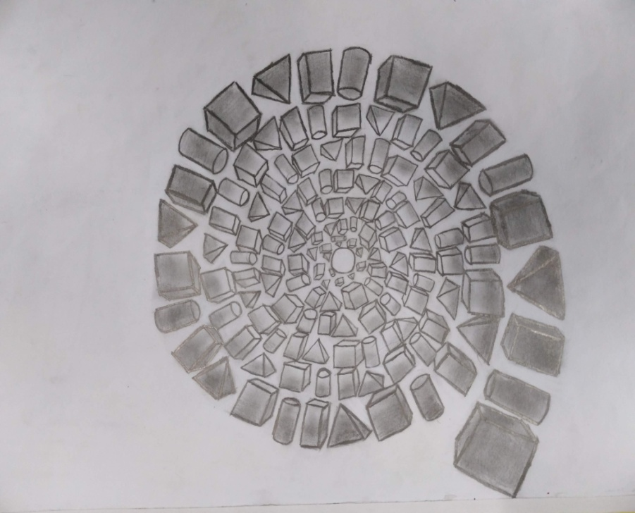
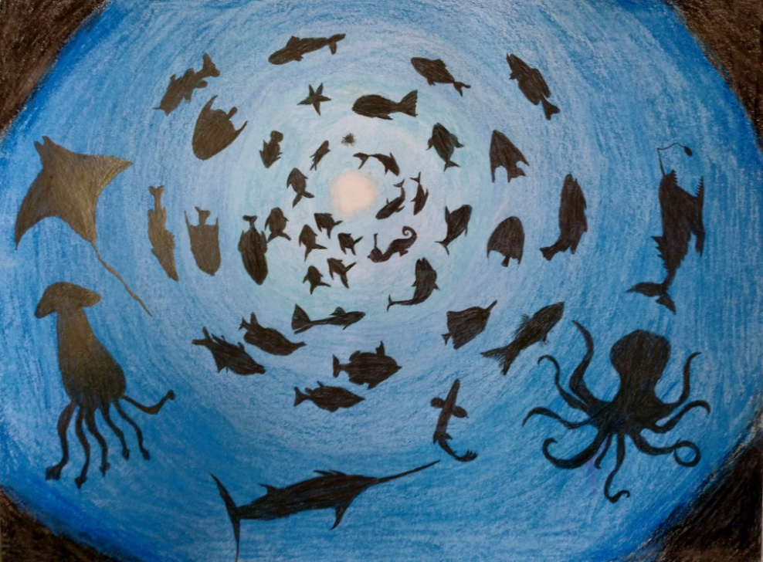
КРУЖНА КОМПОЗИЦИЈА
Облици су поредани у кружном слиједу. Она центрира поглед према средишту па се назива још и централна композиција . Елементи излазе из центра и шире се према периферији.

Slide 9
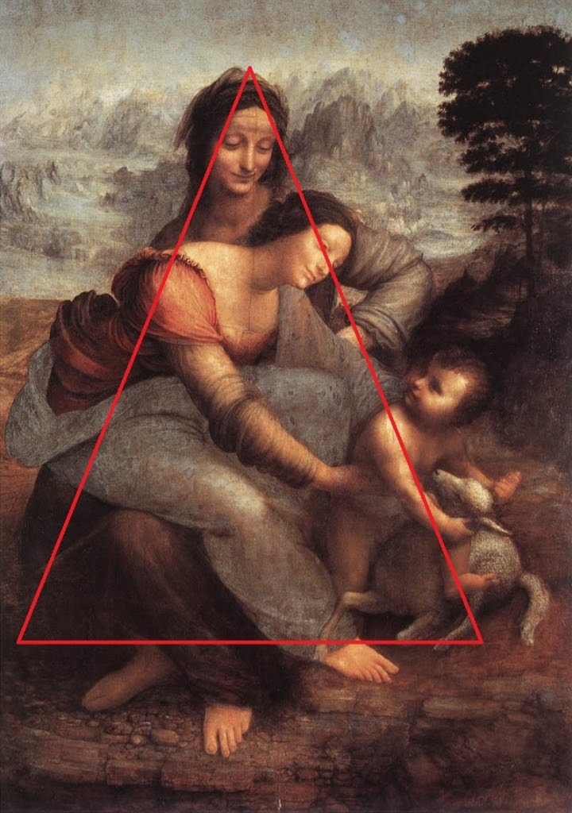
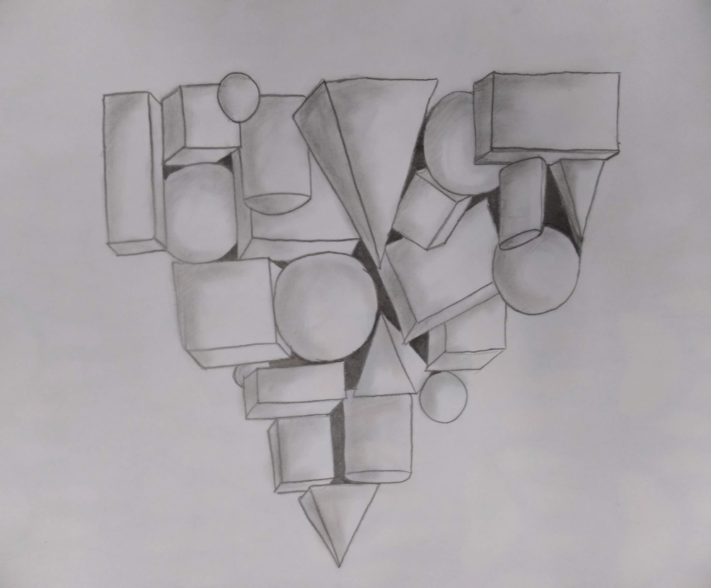
ПИРАМИДАЛНА КОМПОЗИЦИЈА
Ликовни елементи се редају у облику пирамиде, односно трокута.

Slide 10
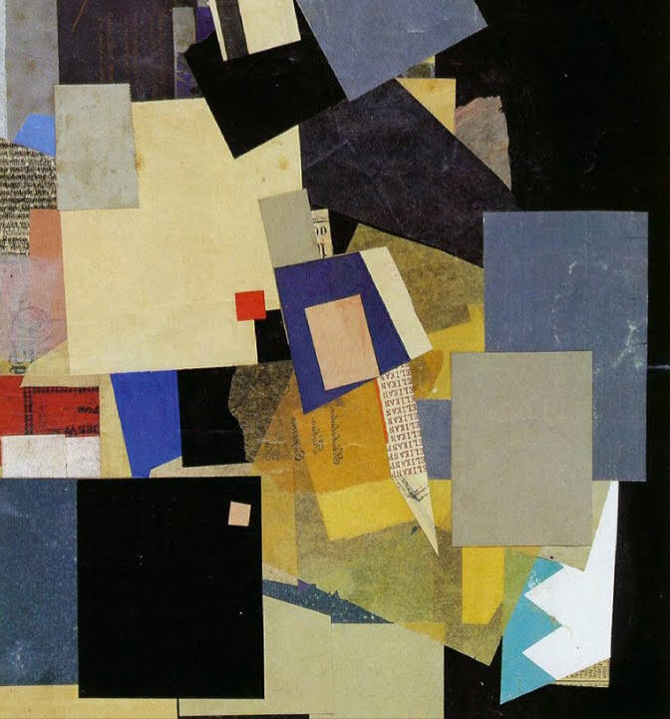
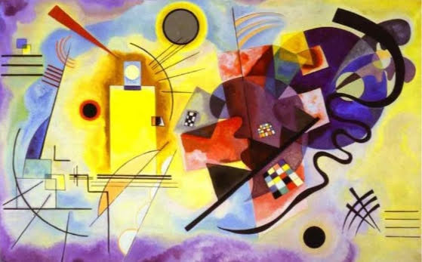
СЛОБОДНА КОМПОЗИЦИЈА
Слободна композиција има слободан распоред облика у тродимензионалном простору или на површини.

Slide 11
РЕКОМПОНОВАЊЕ
То је процес разлагања раније створене композиције и поновног компоновања разложеним елементима на потпуно нов начин.
РЕКОМПОЗИЦИЈА - је ликовни продукт настао рекомпоновањем.

Slide 12
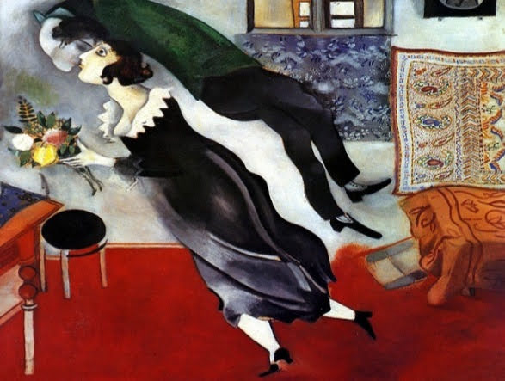
ДОМАЋИ РАД :
Урадити дијагоналну композицију, гдје распоред елемената иде у дијагоналним смјеровима. Техника је мека графитна оловка.

